Slide 1
Projeto Integrador II
Aluno: Nickolas Alvaro Bini

Slide 2

Gere Church
Sistema de Gestão de Dízimos Ofertados às Igrejas

Slide 3
Por que o GereChurch?
Grande número de religiosos.
Tempos turbulentos.
Maior número de fieis.
Necessidade de organização, agilidade, histórico e pesquisa.

Slide 4
Benefícios
Usabilidade
Histórico
Gerenciamento de todas as receitas, dizimistas e igrejas de forma fácil e simples.
Recebimentos com histórico de transferências e transparente para o dizimista que o fez.
Visibilidade
Controle
Transparência de valores recebidos para os dizimistas.
Defina qual funcionário da igreja tem poder de controle dos dados.

Slide 5
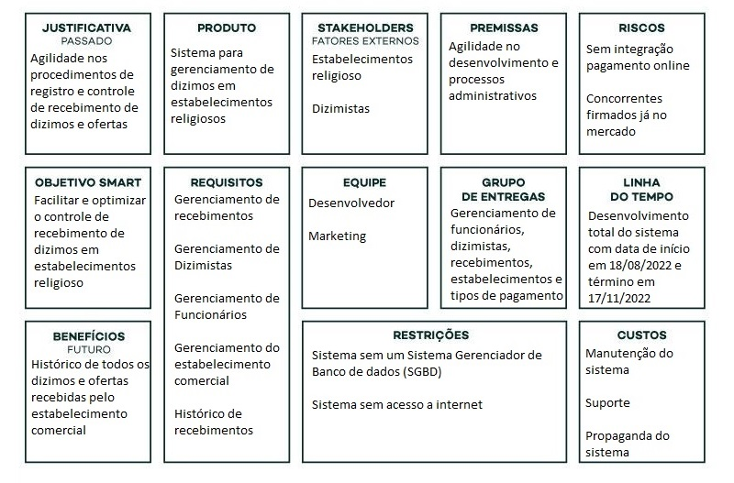

Slide 6
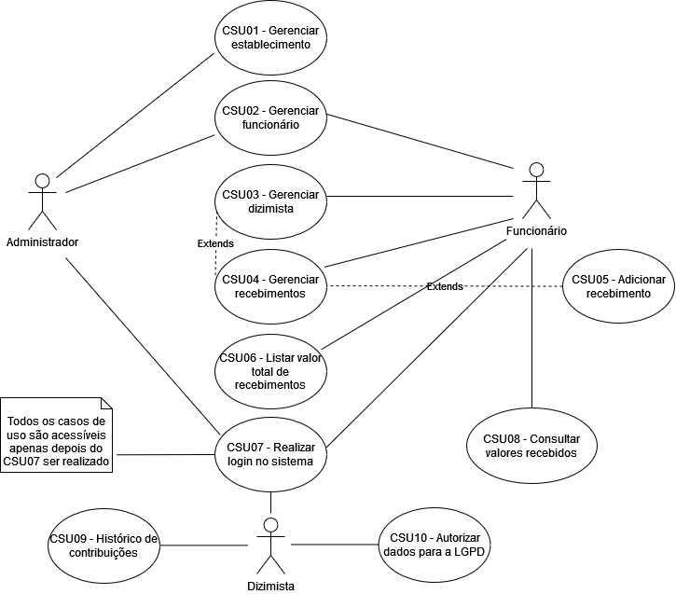
CASOS DE USO

Slide 7
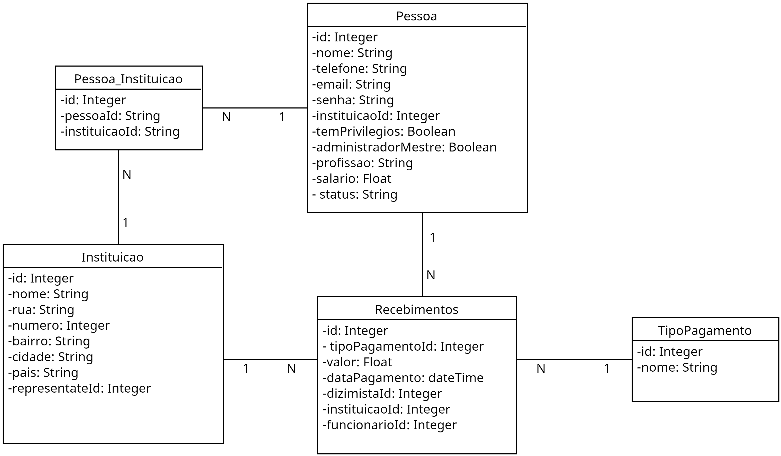
ENTIDADES E RELACIONAMENTO

Slide 8
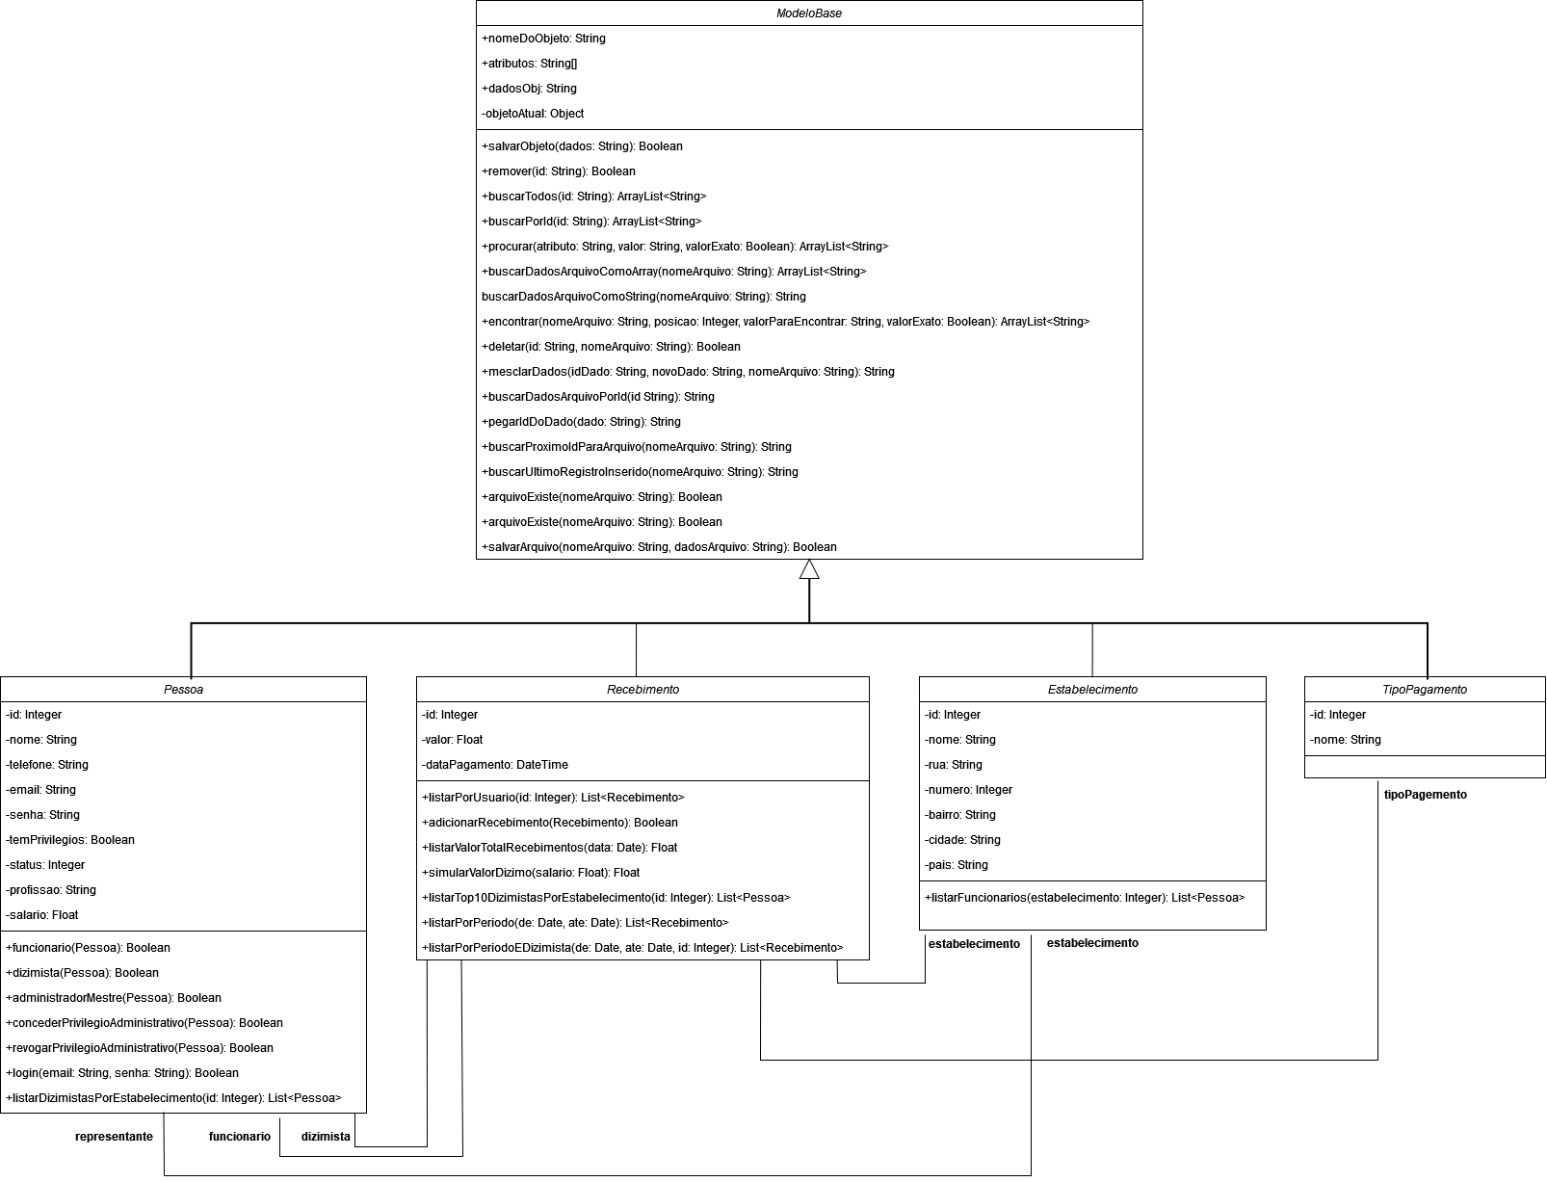

Slide 9
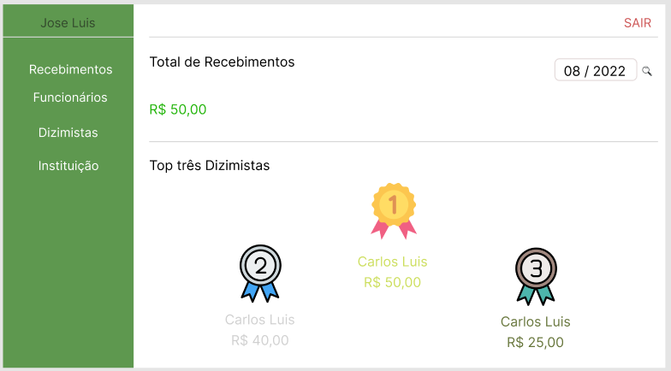
Tela inicial funcionário

Slide 10
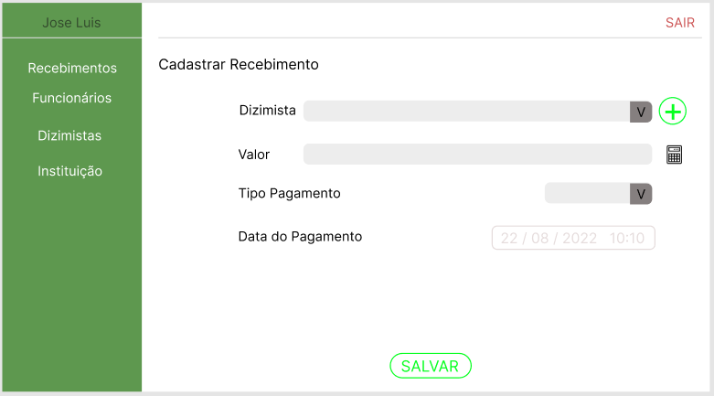
Adicionar Recebimento

Slide 11
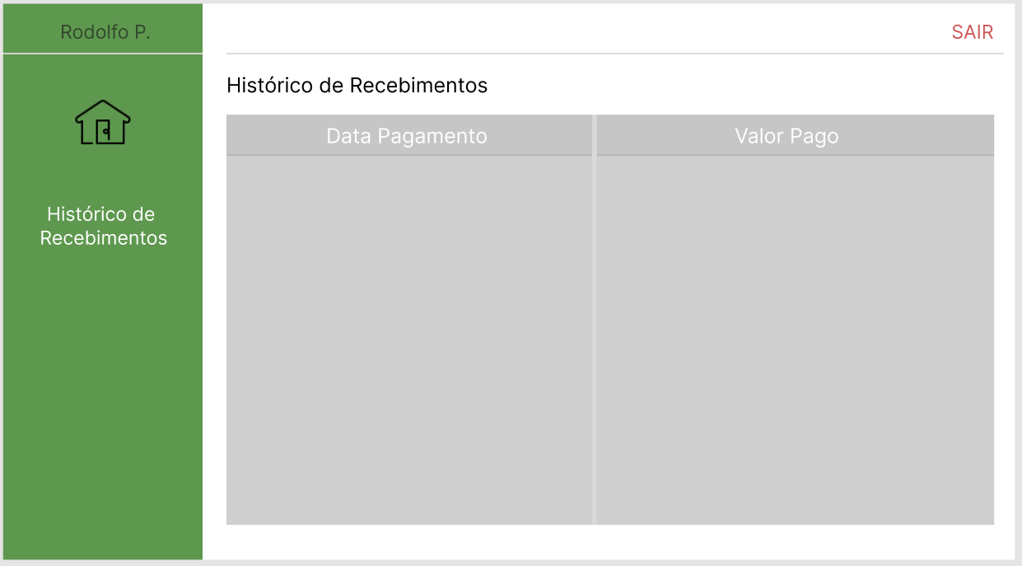
Histórico Dizimista

Slide 12



Tecnologias
Linguagem de Programação utilizada para desenvolvimento do sistema.
Plugin para o JAVA responsável pela construção das telas da aplicação.
Ambiente de desenvolvimento utilizado para escrever os códigos do sistema.

Slide 13

Obrigado

